Slide 1


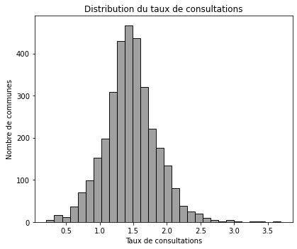
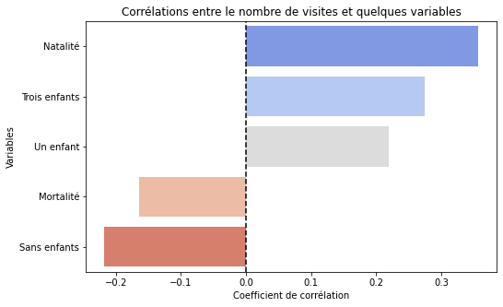
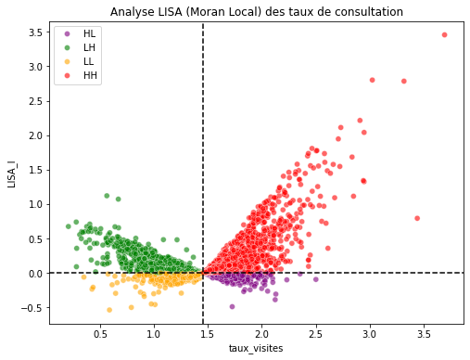
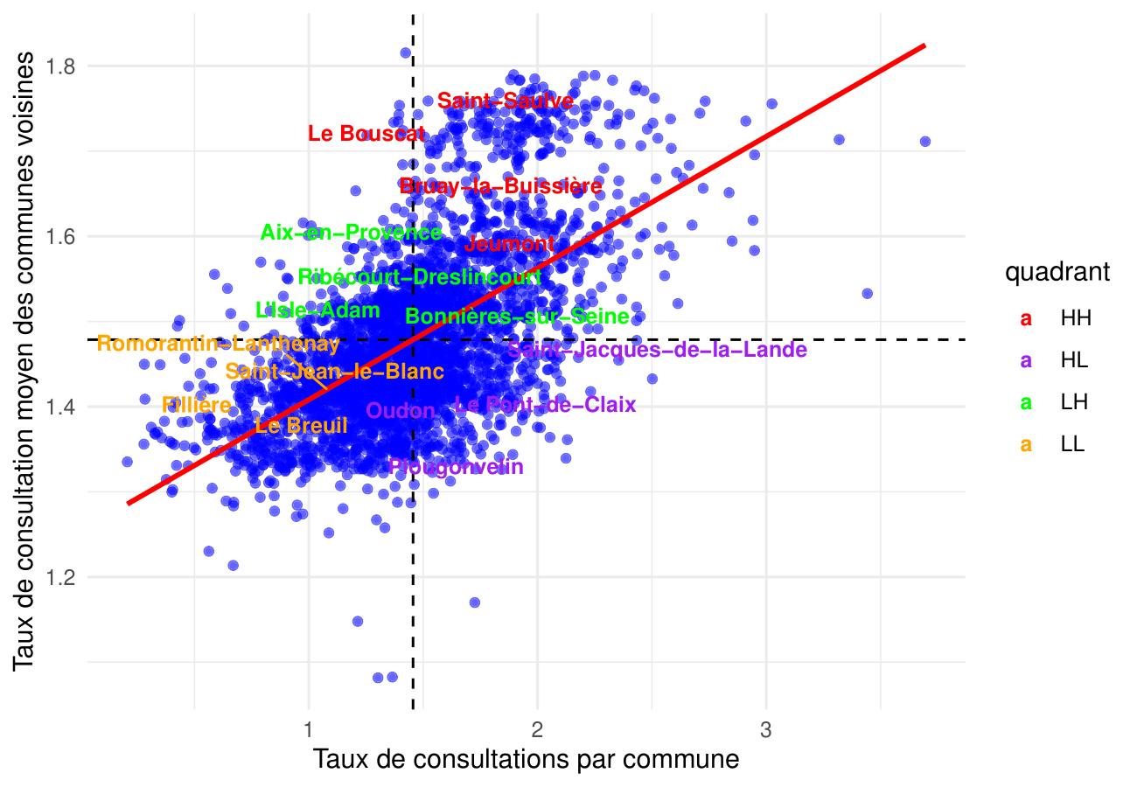
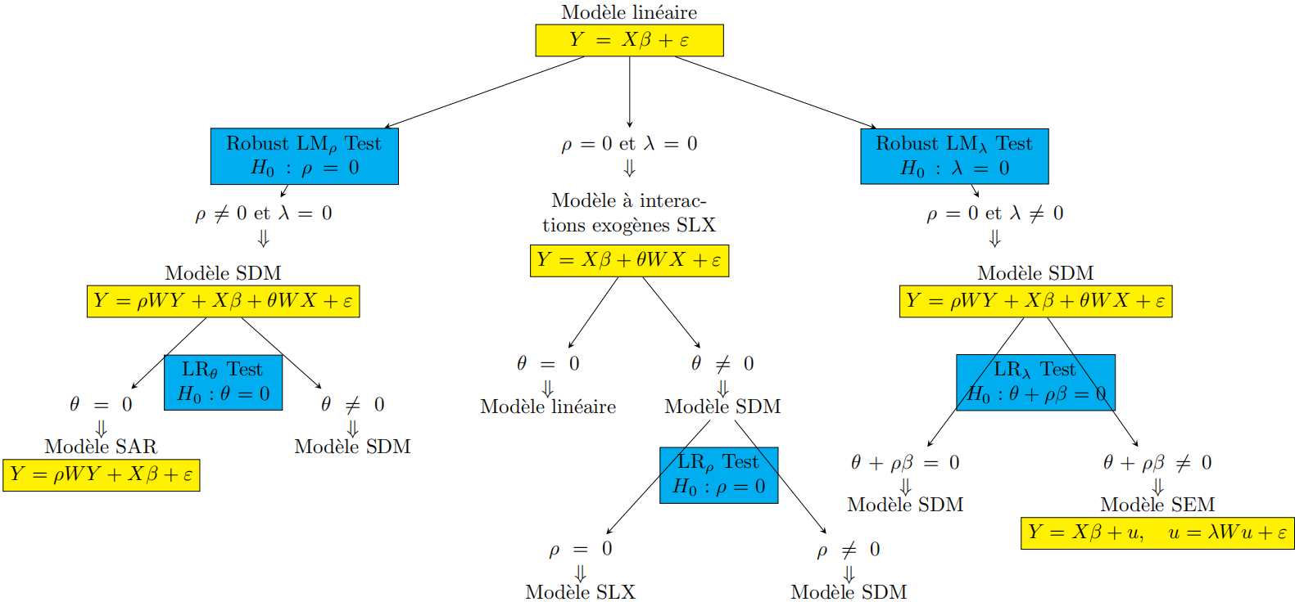
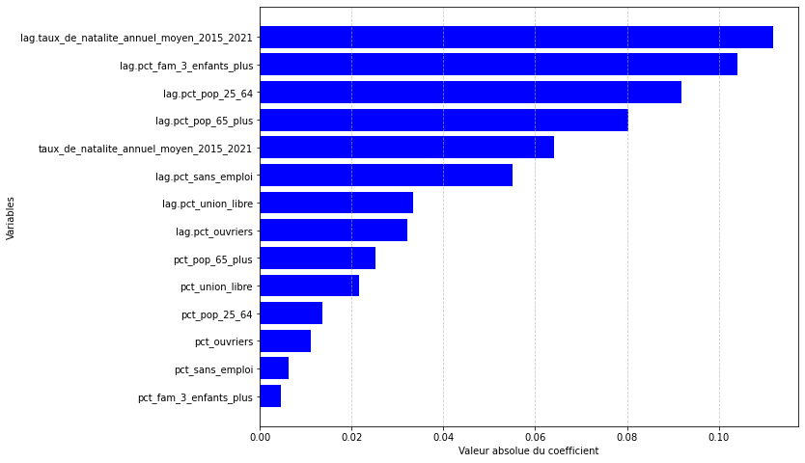
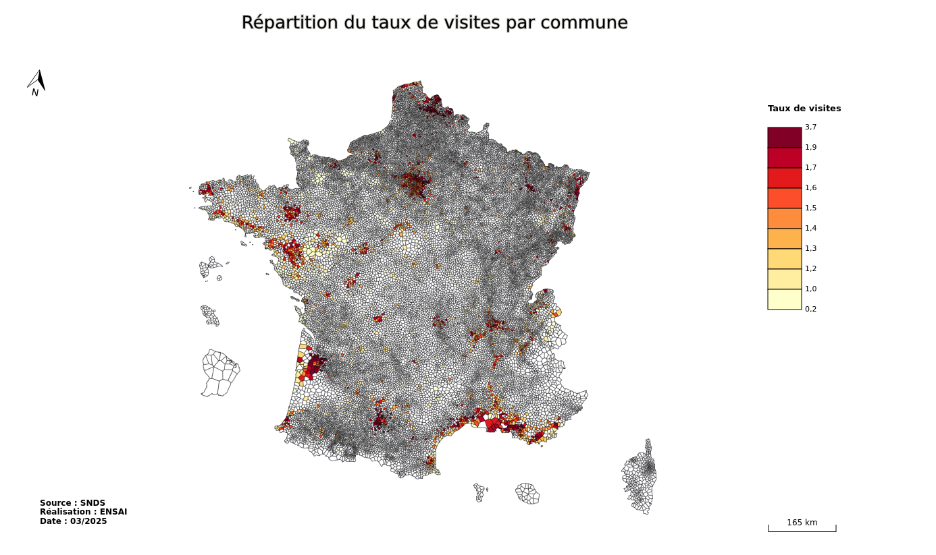
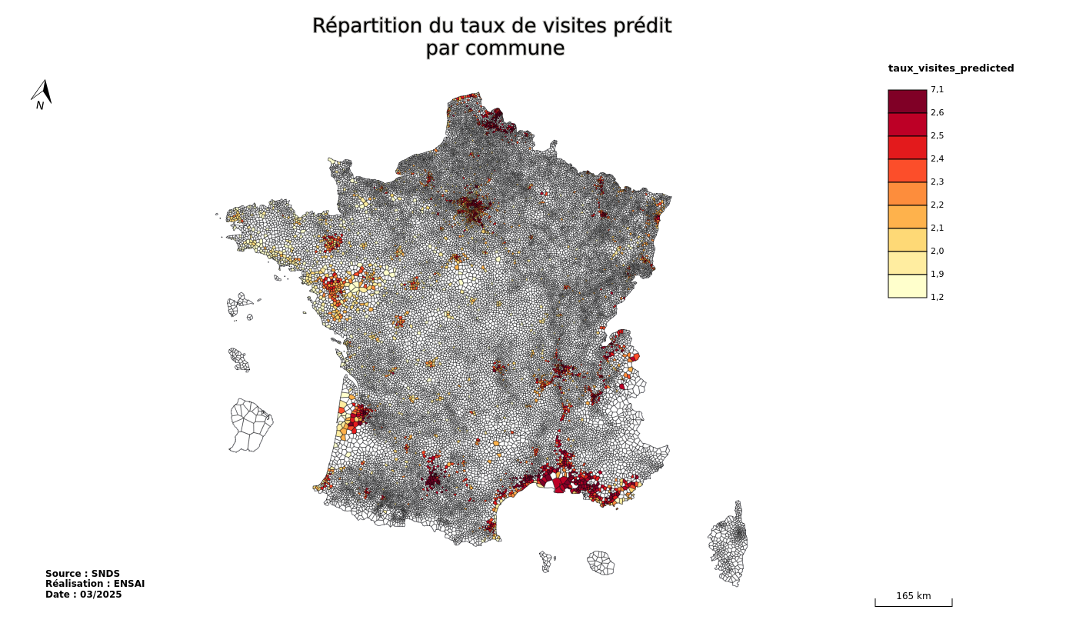




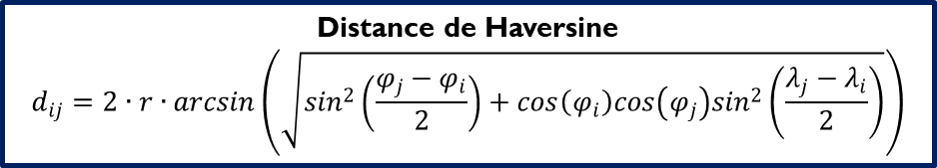
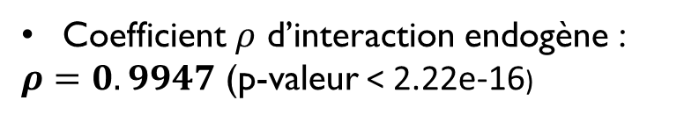


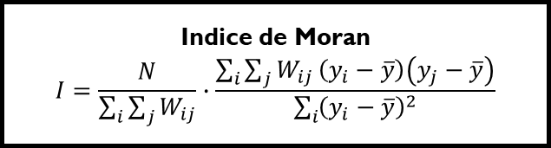
MODELISATION DU TAUX DE CONSULTATIONS EN MEDECINE DE VILLE : APPROCHE PAR MODELES D’ECONOMETRIE SPATIALE
Groupe 25
Rédigé par : Ali Nour Guedemi ABDELWAHID, Toussaint BOCO, Komi Amégbor Richard GOZAN, Komla Alex LABOU
Tutrice : Audrey LAVENU
Contexte :
L’accès aux soins en médecine de ville varie selon des disparités géographiques et socio-économiques, influençant la répartition des professionnels de santé et l’efficacité des politiques publiques. Certaines communes disposent d’une forte densité médicale, tandis que d’autres font face à une offre limitée. Cette étude analyse les facteurs influençant le nombre de visites médicales en intégrant les dimensions socio-économiques et spatiales afin d’éclairer les politiques de santé et d’optimiser la répartition des ressources médicales.
Objectifs :
Analyser les disparités territoriales en matière de consultations médicales.
Évaluer l’influence des caractéristiques socio-économiques et spatiales sur ces consultations.
Utiliser des modèles statistiques pour mieux comprendre ces disparités et proposer des recommandations en santé publique.
Données et analyses descriptives :
L’étude s’appuie sur une base de données couvrant 3273 communes françaises sur l’année 2019, issue principalement du Système National des Données de Santé (SNDS) et enrichie par des sources socio-économiques et géographiques. Les données ont été agrégées à l’échelle communale et ont nécessité plusieurs traitements : nettoyage, traitement des valeurs manquantes ou incorrectes, création de variables spatiales (voisinage) et transformation de certaines variables pour améliorer leur interprétabilité. Ces étapes ont permis de structurer un jeu de données pour le rendre cohérent, adapté aux méthodes statistiques mobilisées dans l’analyse.
Taux de consultations
Nombre de visites et quelques variables
Analyse spatiale LISA
Diagramme de Moran
La distribution, centrée autour de la moyenne, est légèrement asymétrique à droite, traduisant des disparités entre communes, avec quelques zones à taux de consultation très élevé.
Les consultations augmentent avec le taux de natalité et la part des familles avec des enfants jeunes, mais évolue en sens inverse de la part des familles sans enfants et du taux de mortalité.
L’analyse LISA révèle que la majorité des communes appartiennent au cluster HH, suivi du cluster LH, indiquant des zones à taux élevés entourées de communes également à taux élevés, ou à taux bas proches de zones à taux élevés.
Le diagramme de Moran met en évidence une autocorrélation spatiale positive des taux de consultations, avec des regroupements de communes à taux élevés (High-High) ou faibles (Low-Low).
Méthodologie
Résultats obtenus
Distance de Haversine
$$d_{ij}=2∙r∙arcsin\left(\sqrt{\sin^{2}\left(\frac{φ_{j}−φ_{i}}{2}\right)+cos\left(φ_{i}\right)cos\left(φ_{j}\right)\sin^{2}\left(\frac{λ_{j}−λ_{i}}{2}\right)}\right)$$
Indice de Moran
$$I=\frac{N}{\sum_{i}{\sum_{j}{W_{ij}}}}∙\frac{\sum_{i}{\sum_{j}{W_{ij}}}\left(y_{i}−\overline{y}\right)\left(y_{j}−\overline{y}\right)}{\sum_{i}{{\left(y_{i}−\overline{y}\right)}^{2}}}$$
L’indice de Moran calculé : $I=0.1598$
Autocorrélation spatiale positive
Test de Moran : $p−valeur<2.2e−16$
Comparaison de modèles
Significativité de l’autocorrélation spatiale
La distance de Haversine a été utilisée pour quantifier la distance entre deux communes. Les valeurs obtenues ont permis d’aboutir à une matrice de voisinage dont les poids ont servi, avec le taux de consultations, à construire l’indice de Moran.
Modèle | AIC | LogLik
MCO | 1429.8742 | -704.93708
SEM | 422.1136 | -200.05679
SAR | 729.5523 | -353.77613
SLX | 749.5969 | -356.79846
SDM | 205.1882 | -83.59411
Approche d’ELHORST, 2010 pour le choix d’un modèle d’économétrie spatiale
Coefficient $ρ$ d’interaction endogène :
$ρ=0.9947$ (p-valeur < 2.22e-16)
Tests des coefficients
Importance des variables explicatives dans le modèle
Modèles estimés
Très forte autocorrélation spatiale des taux de consultations entre communes : une commune ayant un taux de consultations élevé tend à être entourée par des communes présentant également des taux élevés, et inversement.
Outils utilisés
Les taux de consultations observés et prédits présentent une structure spatiale globalement similaire. Certaines zones, notamment au sud-est et au nord-ouest, mettent toutefois en évidence des divergences marquées entre les valeurs observées et prédites.
Conclusion et recommandations
L’étude met en évidence les inégalités d’accès aux soins en ville, influencées par des facteurs démographiques, socio-économiques et territoriaux. La répartition des consultations montre des disparités marquées entre les zones bien desservies et celles en difficulté. Des résultats surprenants, comme le lien entre vieillissement et accès aux soins ou l’attractivité de certaines communes, révèlent la complexité des choix des patients. Au-delà des chiffres, chaque consultation traduit une réalité humaine faite de contraintes et de contextes spécifiques à chaque individu. Ces constats appellent à intégrer les dimensions géographiques dans les politiques publiques pour une meilleure équité en santé.

